Slide 1

Laikusok és nyelvészek a „nákolás”-ról
Háhn Judit
Pécsi Tudományegyetem
Nyelvtudományi Doktori Iskola
Alkalmazott Nyelvészet Program

Slide 2
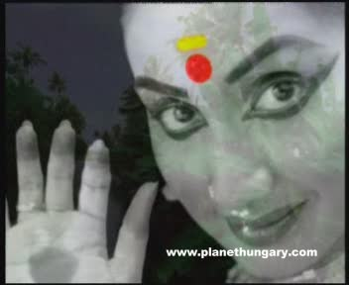
„Mint Indiában a pont a homlokon”
A kutatás ötlete: internetes fórumozók reflektálása egymás nyelvhasználati és helyesírási hibáira
„nákolás” kritikája 17
magyar nyelvű fórumon
„Ennék, innék/innák”
http://forum.index.hu

Slide 3
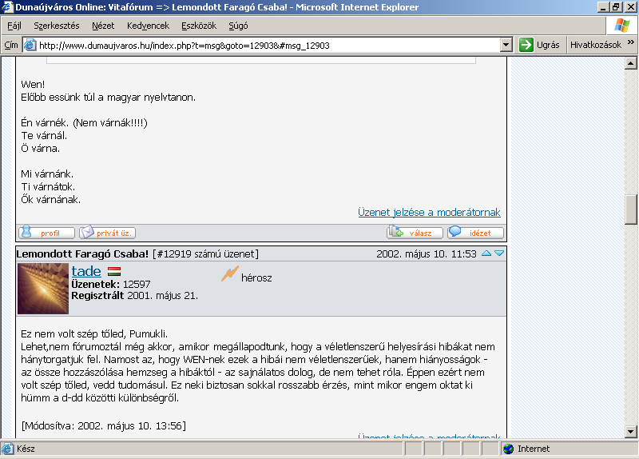

Slide 4
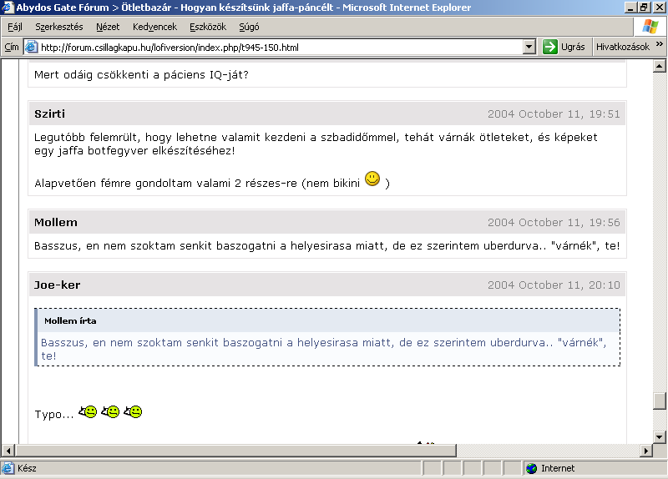

Slide 5
Mikro-vizsgálat
Alap: a fórumozók hozzászólásainak kvalitatív elemzése: érvek és ellenérvek
Kérdőív
Kérdőív tesztelése
Tanulságok, kutatási terv

Slide 6
Fórumozók
Kritikák 17 (nem nyelvészeti) internetes fórumon:
Esztétikai kifogások: „szebb az –ék végződés, olyan dallamos”
Idegesítő: „ez az egyetlen dolog, amitől falra tudnék mászni”
A műveletlenség (falusiasság) jele:
„A nákolás nem tájszólás, hanem parasztság!”
4. Nyelvtani, nyelvhelyességi hiba: „Olyan szó nincs, hogy akarnák, csak olyan, hogy akarnék vagy akarnánk! Inkább tanulj egy kis nyelvtant!”
5. Helyesírási hiba: „először is, ha megtanulsz szépen magyarul írni, tudnák helyett tudNÉK!!!”
6. A megértést nehezíti: „zavarosabb lesz tőle a megfogalmazás”

Slide 7
Fórumozók
Védekező magyarázatok:
Tájszólási, nyelvjárási jelenség:
„Egy kis tájszóláson miért kell így fennakadni?”
2. A nyelv természetéből adódik:
„a nyelvtan állandóan változik (…) nem az a helyes, amit a nyelvészek és a nyelvtanárok mondanak, hanem az, amit az emberek használnak”
3. Véletlen: „ez sima elütés csak”

Slide 8
„Ennék, innék/innák” http://forum.index.hu
2007.01.09.-2007.02.06.:
149 hozzászólás 16 regisztrált belépőtől
„Én a sosem aludnák a földön típusú ragozást nem csak szokatlannak, helytelennek érzem, hanem primitívnek is. Megvan a véleményem azokról, akik így beszélnek. (…) Akinek ez jön a szájára, az meggyőződésem szerint olyan szinten együgyű, hogy a nyelvérzéke is elcsökevényesedett. (…) Aki primitív, az nem sajátítja el a nyelv összes kivételét, és olyanokat mond, hogy akarnák egy fagyit.” (Lábatlan 68,70)

Slide 9
„Ennék, innék/innák” http://forum.index.hu
A másik tábor:
a lingvicizmus a rasszizmus egyik fajtája
mindkét alak (-nék/-nák) helyes
az anyanyelvi beszélő nem véthet nyelvi hibát
a normára szükség van, de nem szabad megbélyegezni az ettől eltérő nyelvhasználatot
a hangrendi illeszkedés a nákolást támogatja
a tudomány feladata a nyelv leírása és tanulmányozása

Slide 10

Nyelvművelők álláspontja
Grétsy László – Kemény Gábor (szerk.) Nyelvművelő kéziszótár (2005)
p.179
„A –nák toldalékos (én) fáznák stb. igen durva hiba!”

Slide 11
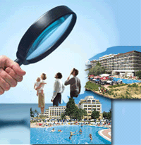
Tudományos érvek I.
Laczkó Mária (1990): BUSZI eredményeinek és saját gyűjtésből származó adatok elemzése
meghatározó az iskolázottság: munkások és szakmunkástanulók használták
14-évesek: „-nák” nagymértékű megjelenése
É. Kiss Katalin (2004):
nem okoz zavart
nincs ok arra, hogy elítéljük
nyelvjárási jelenség
az iskolának is tudatosítania kell

Slide 12
Tudományos érvek II.
Pléh Csaba (1990):
Erőteljes hiperkorrekciós tendenciák jellemzik a magyar nyelvközösséget
A nyelvművelés a nyelv természetes változási folyamatai ellen irányul
Kontra Miklós (2006):
A „nákolás” elítélése a lingvicizmus legrosszabb fajtái közé tartozik: a kirekesztés megváltoztathatatlan nyelvhasználat alapján történik
„az előíró nyelvi helyesség utánozza a társadalmi elit szabályait” (Kontra 2006: 92)
a család és az iskola szerepe

Slide 13
Kutatási terv
Hipotézis:
A magyar nyelvhasználók tudatos nyelvhasználatnál elutasítják és kerülik a nem standard „-nák” feltételes módjelet E/1 személyben, mert szerintük nem helyes és a műveletlenség jele.
Alap: mikro-vizsgálat
kisebb kérdőíves kutatás reprezentatív felmérés

Slide 14
A kérdőív és tanulságai
Felépítés: 9 kérdés
1-4. kérdés: társadalmi paraméterek (nem, kor, iskolai végzettség, lakóhely)
  Szülők (édesanya) iskolai végzettsége?
5. kérdés: öt hiányos mondat kiegészítése, ebből három E/1 feltételes módú igével egészíthető ki (tudatos produktív nyelvhasználat)
a. ……………….. neked kölcsön pénzt, ha lenne miből!
b. Tegnap este egy jó filmet játszottak a …………………… .
c. Olyan szomjas vagyok! Szívesen ……………….. egy pohár vizet.
d. Nem utazom el, ……………… itt maradok, megvárom, mi lesz.
e. Ha a labdát nekem dobnák, …………… én is pontot szerezni a csapatnak.
  Utasítás megfogalmazása: csak egy szóval
  Szavak megadása zárójelben

Slide 15
A kérdőív és tanulságai
6. kérdés: tudatos hibakeresés és javítás összefüggő szövegben
7 hiba: fojton*/folyton, fognák*/fognék, utánna*/utána, kapnák*/kapnék, jótanácsot*/jó tanácsot, tudnák*/tudnék, egyenlőre*/egyelőre
  Szöveg hossza (5 mondat, 50 szó, 304 n)
7. kérdés: három mondat helyességének megítélése
8. kérdés: kiknek a nyelvhasználatában javítaná ki ezeket (idegen, barátja, gyermeke)
  Sorrend
  További módosítások

Slide 16
A kérdőív és tanulságai
9. kérdés: 10 állítás (többel is egyetérthet)
  Az „én tudnák” nem olyan szép, mint az „én tudnék”.
  Az „én tudnák” nyelvtanilag nem helyes.
  Az „én tudnák”-ot szerintem csak tájszólásban használják.
  Idegesít engem, ha valakitől azt hallom, hogy „én tudnák” vagy „én innák”.
  Az „én tudnák” helyesírási hiba.
  Aki „én tudnák”-ot mond, szerintem nem elég művelt.
  A „tudnák” használata zavaró, mert összetéveszthető az „én tudnák” és az „ők tudnák”.
  Az „én tudnák” csak szokatlan, de helyes alak.
  A környezetemben gyakran hallom, hogy azt mondják „én tudnák”, „én innák” vagy „én kapnák”.
  Előfordul, hogy én is azt mondom, „én tudnák”.

Slide 17
Néhány következtetés az eredmények tükrében
A válaszadók száma: 31 fő
1-4. kérdés. Társadalmi paraméterek
1. sz. táblázat: A válaszadók megoszlása
Életkor |  |  | Nem |  |  | Iskolázottság |  |  | Lakóhely
14-19 | 6.4% |  | Férfi | 25.8% |  | 8 általános | 3.2% |  | Falu | 9.6%
20-29 | 35.4% |  | Nő | 74.1% |  | Szakmunkásk. | 3.2% |  | Város | 32.2%
30-39 | 25.8% |  |  |  |  | Érettségi | 48.3% |  | Megyesz. | 51.6%
40-49 | 12.9% |  |  |  |  | Főisk., egyetem | 45.1% |  | Főváros | 6.4%
50-59 | 16.1%
60- | 3.2%
Összesen | 100% |  |  | 100% |  |  | 100% |  |  | 100%

Slide 18
Néhány következtetés az eredmények tükrében
5. kérdés: mondat-kiegészítős feladat
Problémák az elemzésnél:
  Utólagos korrekciók értékelése
  Az elvárttól eltérő megoldások
  Az eredeti mondat radikális módosítása, pl. (5.e.) Ha a labdát nekem dobnák, …. én is pontot szerezni a csapatnak.
  Ha a labdát nekem dobnák, nem kapnám el.

Slide 19
Néhány következtetés az eredmények tükrében
6. kérdés: hibakeresés szövegben
2. sz. táblázat
 | fojton | fognák | utánna | kapnák | jótanácsot | tudnák | egyenlőre
Javította | 90.3% | 87% | 83.8% | 90.3% | 41.9% | 100% | 64.5%
Nem javította | 9.7% | 13% | 16.2% | 9.7% | 58.1% | 0% | 35.5%
Összesen | 100% | 100% | 100% | 100% | 100% | 100% | 100%

Slide 20
Néhány következtetés az eredmények tükrében
7. kérdés: a „nákolós” mondatok helytelenek
8. kérdés: A 7. pontban szereplő mondatokat kijavítaná-e, ha
3. sz. táblázat
 | egy idegentől hallaná? | barátjától hallaná? | gyermekétől hallaná?
Igen | 19.35% | 74.19% | 100%
Nem | 80.6% | 25.8% | 0%
Összesen | 100% | 100% | 100%

Slide 21
9. kérdés: Melyik állítással ért egyet? Többet is megjelölhet.
 |  | Egyetért
a. | Az „én tudnák” nem olyan szép, mint az „én tudnék”. | 35.4%
b. | Az „én tudnák” nyelvtanilag nem helyes. | 77.4%
c. | Az „én tudnák”-ot szerintem csak tájszólásban használják. | 16.1%
d. | Idegesít engem, ha valakitől azt hallom, hogy „én tudnák” vagy „én innák”. | 54.8%
e. | Az „én tudnák” helyesírási hiba. | 25.8%
f. | Aki „én tudnák”-ot mond, szerintem nem elég művelt. | 22.6%
g. | A „tudnák” használata zavaró, mert összetéveszthető az „én tudnák” és az „ők tudnák”. | 22.6%
h. | Az „én tudnák” csak szokatlan, de helyes alak. | 9.6%
i. | A környezetemben gyakran hallom, hogy azt mondják „én tudnák”, „én innák” vagy „én kapnák”. | 19.4%
j. | Előfordul, hogy én is azt mondom, „én tudnák”. | 6.4%

Slide 22
Néhány következtetés az eredmények tükrében
A magyar nyelvhasználók tudatos nyelvhasználatnál elutasítják és kerülik a nem standard „-nák” feltételes módjelet
Helytelennek tartják ezt az alakot
De: a többség nem ért egyet azzal, hogy a
műveletlenség jele, inkább csak esztétikailag
kifogásolják, illetve idegesíti őket

Slide 23
Köszönöm a figyelmet!
Háhn Judit
PTE

